Slide 1
О ходе проведения
Всероссийской переписи населения
на территории Удмуртской Республики
Руководитель Удмуртстата
Е.А. Данилов

Slide 2
ПЕРЕПИСЬ НА ПОРТАЛЕ ГОСУСЛУГ
С 15 октября по 8 ноября
1
Достаточно подтвержденной учетной записи
15 минут и ты в истории!
2
Сложные вопросы - подсказки
3
Устал - автосохранение
4
Переписал себя - перепиши домочадцев
5
Код получил - перепись прошел

Slide 3
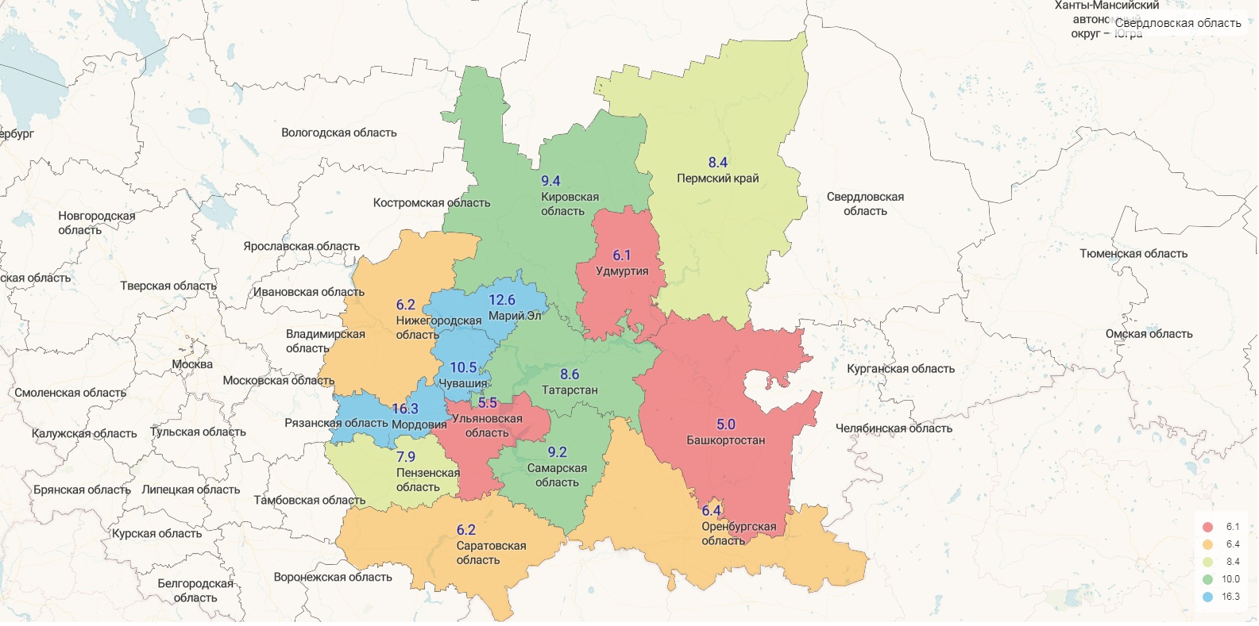
ПЕРЕПИСЬ НА ПОРТАЛЕ ГОСУСЛУГ В ПФО

Slide 4
КАК УЗНАТЬ ПЕРЕПИСЧИКА?
Переписчика легко идентифицировать
2731
переписчик

Slide 5
ИНФОРМАЦИЯ ПО СМИ
Печатные СМИ
Телесюжеты
Радиосюжеты
Социальные сети
Выступления
Информационные стенды

Slide 6
СПАСИБО ЗА ВНИМАНИЕ!

